Slide 1
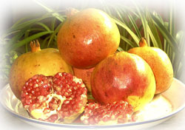
猜一猜：
外面杏黄衣，
姐妹抱一起，
打开仔细看，
都是一瓣瓣。
黄 瓷 瓶 ，
口 儿 小 ，
打 破 瓷 瓶 口，
挖 出 红 珠 宝。
小小坛子，
装满饺子，
吃掉饺子，
吐出珠子。

Slide 2
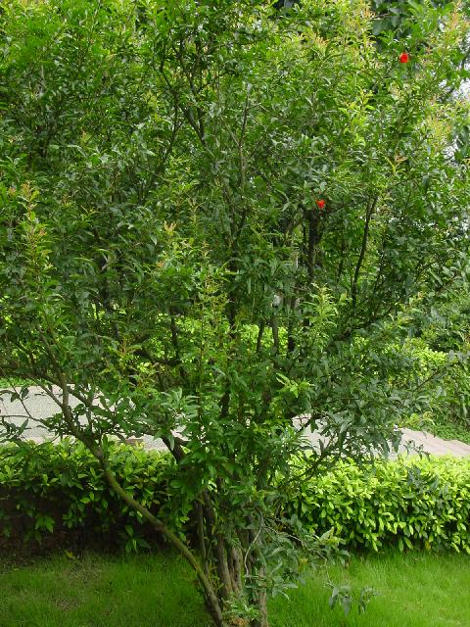
石榴树

Slide 3
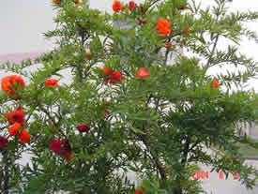
石榴花

Slide 4
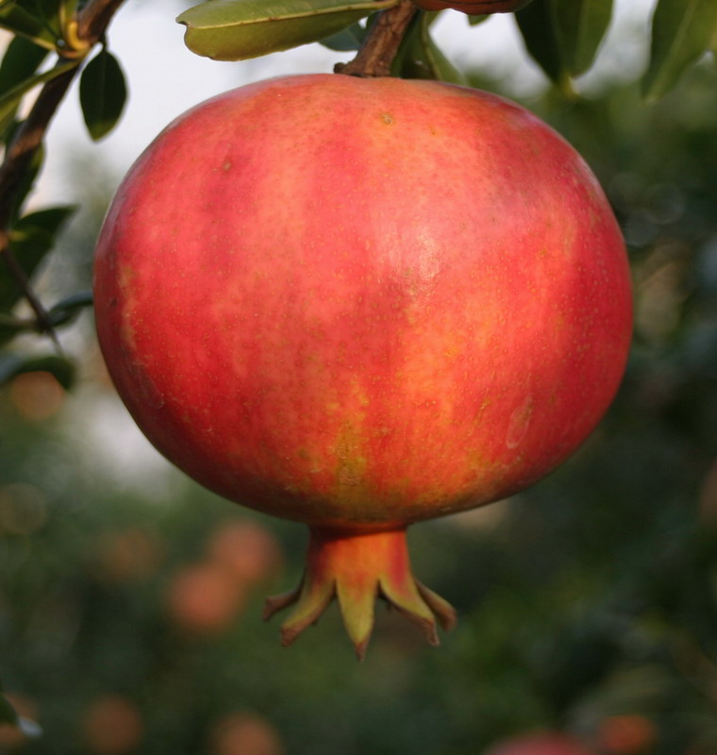
成熟的果子

Slide 5
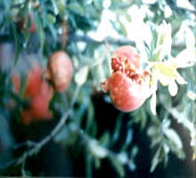
忍俊不禁的石榴

Slide 6
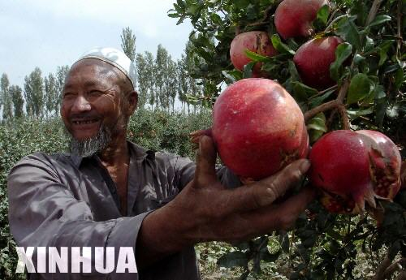
丰收的喜悦

Slide 7
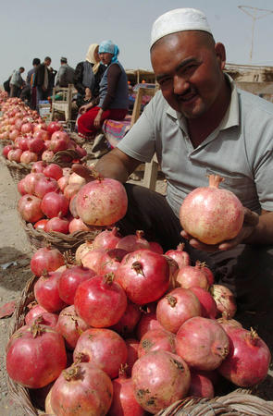
出售的石榴

Slide 8
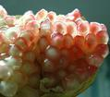
透明光嫩的果实

Slide 9

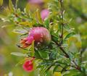
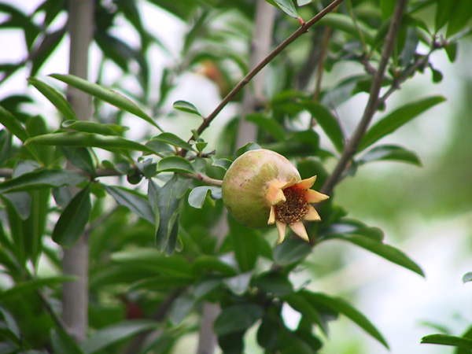
石榴
石 榴
郭
沫
若

Slide 10

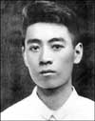

作者简介：
郭沫若，著名作家、诗人、学者。
四川乐山人。现代文学史上与鲁迅齐名的文学大家。
代表作：诗集《女神》
《星空》
话剧《屈原》
《虎符》
《棠棣之花》等
年轻时的郭沫若
中年郭沫若

Slide 11

学习重点：
1、反复朗读，体会本文优美生动的语言。
2、通过对石榴不同角度的分析，归纳石榴的特征。
3、学习托物言志的写法，领会作者的写作意图。

Slide 12
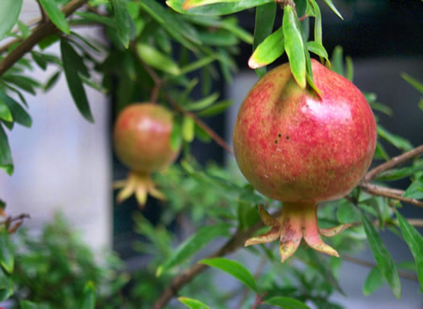
生字：
jué
争妍斗艳 奇崛
枯瘠 盎然
忍俊不禁 丰腴
金罍 安普剌
犀利 玛瑙
避易
yán
jí
àng
jīn
yú
léi
lā
xī
nǎo
bì

Slide 13
解释下列词语:
犀利：(武器、言语等)锋利；锐利。
束缚：使受到约束限制；使停留在狭窄的范围里。
柔媚：柔和可爱。
争妍斗艳：竞相比美。妍，美丽。
奇崛：奇特突出。
枯瘠：枯瘦。瘠，(身体)瘦弱。
盎然：形容气氛、趣味等洋溢的样子。
忍俊不禁：忍不住笑。
丰腴：这里指丰盛饱满。

Slide 14

朗读课文:
要求：
1、读准字音
2、语言流畅
3、读出感情

Slide 15
思考：
1、以“动词+石榴”的形式理清文章的结构
爱
画
赞
石榴
石榴
石榴
2、作者是以怎样的顺序描画石榴的？试找出
相应的语句并加以概括。
枝叶
花朵
果实
①将石榴的枝叶与梅、柳比较，突出其
枝叶的特征。
②描写花朵，突出其形态美和精神美，突出
花朵成长演变的过程。
③描写果实，突出其成熟的形态。

Slide 16
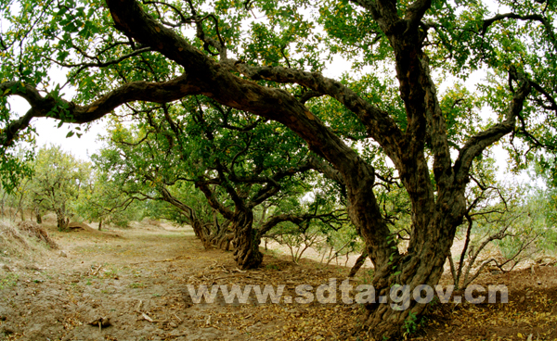
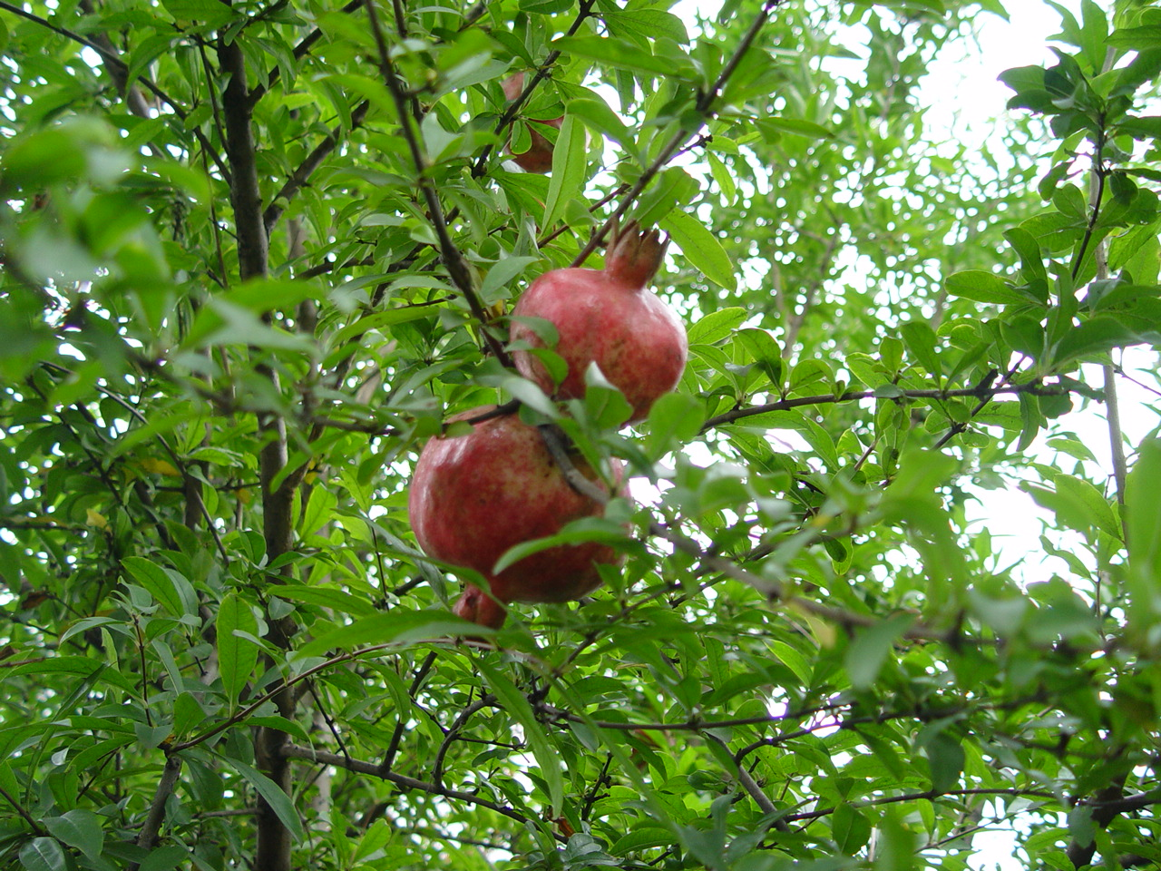
叶片 清新而不柔媚
枝干 奇崛而不枯瘠

Slide 17

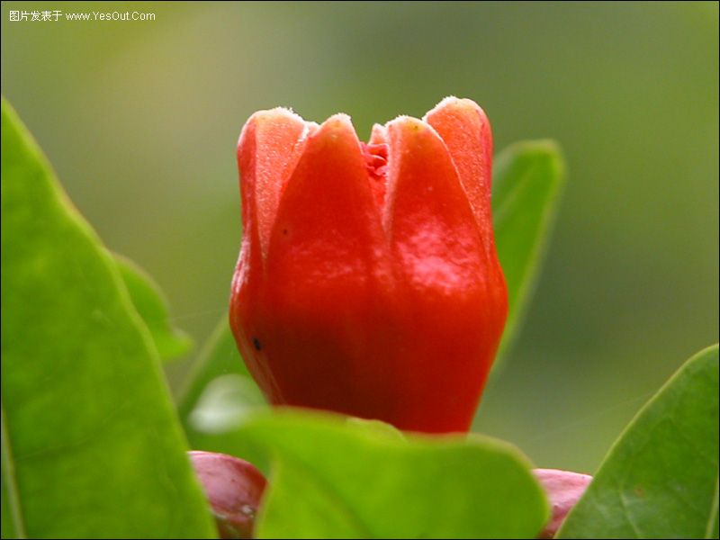
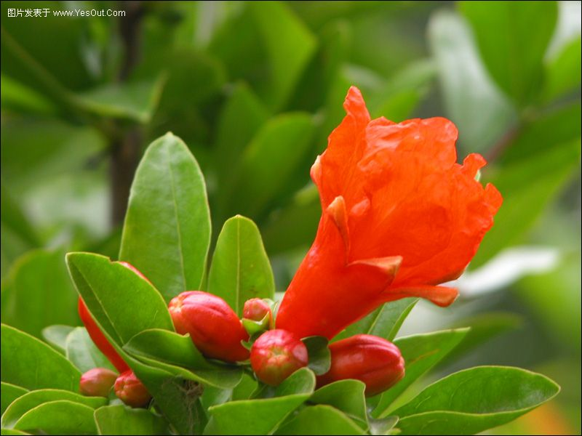

花 深红色、陆离 、华贵、夏天的心脏

Slide 18


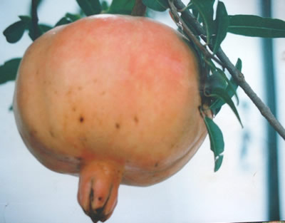
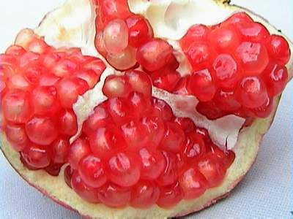
果实 形态美丽
子粒 透明光嫩

Slide 19
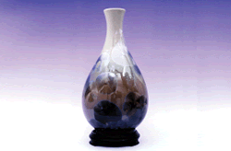

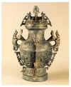
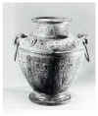
安普剌
金罍

Slide 20
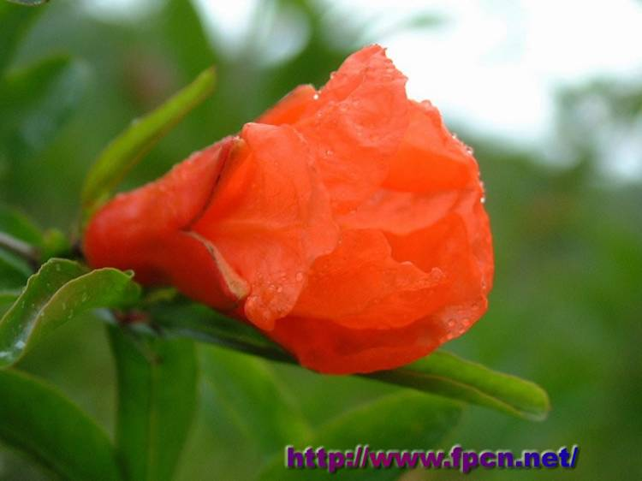
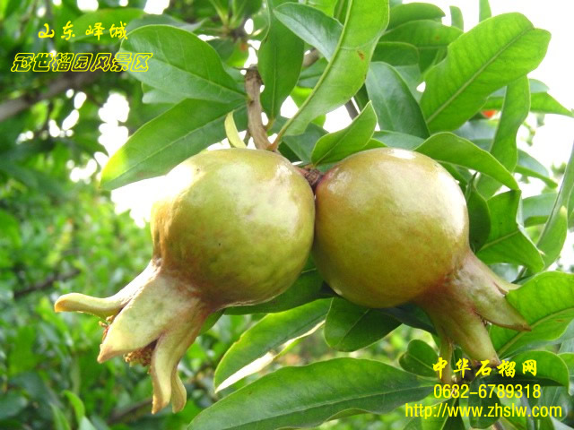
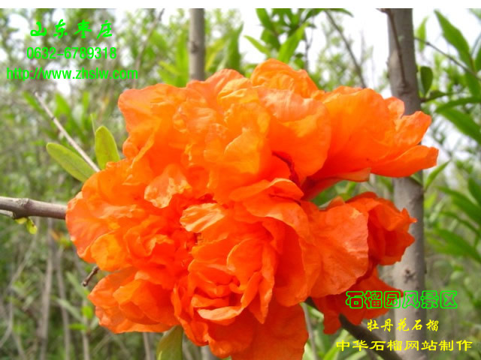
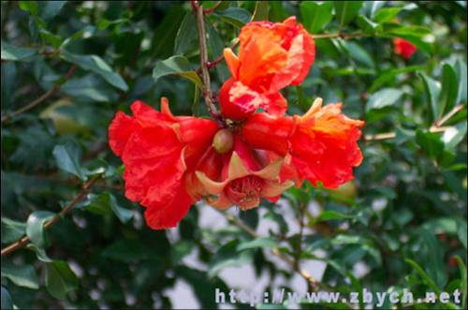

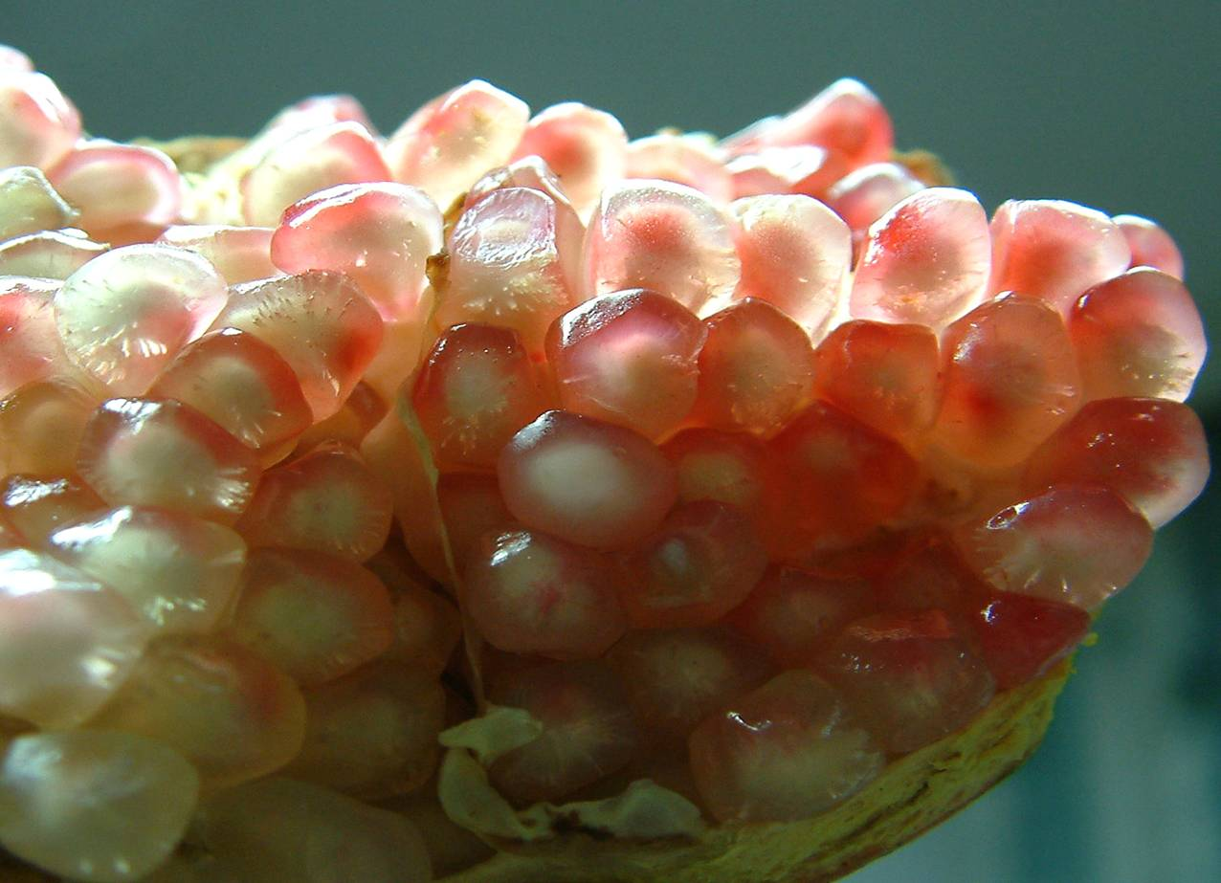
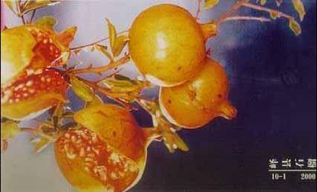

枝叶
奇崛而不枯瘠，清新而不柔媚。外在美
色彩
深红色、陆离、华贵
花朵
个性
对炎阳的直射毫不辟易 内在美
花
骨朵
----花
变化
逐渐翻红，整裂为四瓣。
石榴
形态
形态匀称，像玛瑙花瓶。
色彩
红 黄 锈彩
花－果
形变
安普剌－金罍
样子
破口大笑
果实
透明光嫩
透明的皓齿
形色

Slide 21
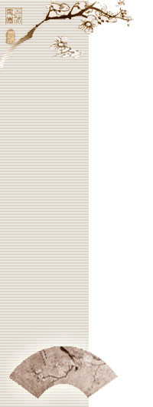
3、作者对石榴怀有怎样的感情？
首：(1) “ 石榴就是这少数树木中的最可爱的一种。”——喜爱。
尾：(2) “我更喜欢这夏天的心脏。”

Slide 22
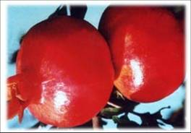
4、文中两次提到“夏天的心脏”，对此你是怎样理解的？
作者把石榴比作“夏天的心脏”，第一次是从花的色彩和外形的角度打比方。第二次是根据 (石榴能给炎热的夏天带来无限生机与活力) 石榴热烈、充满活力、积极向上的内在特征作比，托物言志。

Slide 23
作者为什么把石榴花视为“夏季的心脏”？
因为作者在形象地描绘了石榴树、石榴花、石榴果以后，直抒胸臆说“我本来就喜欢夏天”。这寄托了作者的理想和追求。

Slide 24
相关背景：
本文写于1942年，当时正是抗日战争极端艰难的关头：
国民党：妥协投降。抗压爱国运动。
亲日派：鼓吹崇外媚日，投降屈从的论调。
一些政界人物和文化人士：变节投降，苟且偷生。
中国共产党：抗日救亡，坚持抗日，力挽狂澜。

Slide 25
5.联系背景，结合课文，想想作者在这一特殊历史时期写的这篇文章，有什么深刻的含意？表达了作者怎样的思想感情？
石榴不畏炎阳，在烈日下绽放美丽，演变出充满喜悦的生命变奏曲。这种积极向上的精神是当时的中国所欠缺的，作者赞美石榴，实质上是要赞美 那种英勇无畏的品格和敢于斗争、蓬勃向上的时代精神。抒发了自己执着坚定的信念和热切的追求。

Slide 26


主旨
通过对石榴外在特点和内在品格的描写，表达了正义必胜的坚定信念，讴歌了民族气节和高尚情操，表达作者的理想和追求。

Slide 27
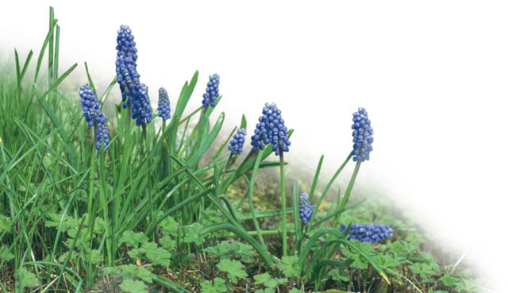
你觉得哪个语句写得比较好，试着给大家读一下，读出感情。
文章多用比喻、拟人的手法。

Slide 28

示例：“你看，它逐渐翻红，······，而且还精巧地插上了花？”
用“红玛瑙琢成······花瓶儿”比喻石榴花前期逐渐翻红、逐渐从顶端匀称地整裂为四个厚实花瓣的成长过程，用“精巧地插上了花”的“花瓶儿”比喻后期的形状。生动形象地展现了石榴花开放成长过程中形态色彩的变化，巧妙地赞美了它的形态美和灵秀美，使读者由衷的产生喜爱和赞美石榴花的感情。

Slide 29
比喻：红玛瑙的花瓶儿有希腊式的安普剌变为中国式的金罍，殷、周时古味昂然的一种青铜器。
用比喻手法生动逼真地描绘了石榴果实成长的后期的形状特点，字里行间充满作者对石榴的欣赏之情，具有职业特点。
拟人:它对于自己的戏法好像忍俊不禁地破口大笑起来，露出一口的皓齿。
用拟人手法生动逼真地描绘了石榴果实成熟后开裂、露出排排子实的情状，充满石榴的自豪与作者的欣赏之情。

Slide 30

作 业：
1、你最喜爱的花是什么？它有怎样的特点？请以“我最喜爱的花”为题写一段话。（不少于100字）
2、给下列事物写一段咏物寓理的话。
[示例]壁灯：位置算什么，重要的是发光。
浪花：
信鸽：
松柏：
螺丝钉：

